Slide 1
京东网站首页制作
小组成员：杨侃 王曦文 陈李伊 徐琪 张瑜

Slide 2
项目分工
1.内容区域part2
2.内容区域part3
3.内容区域part4
4.底部信息区域
5.样式合并及
各个模块之间拼接，内容完善！

Slide 3
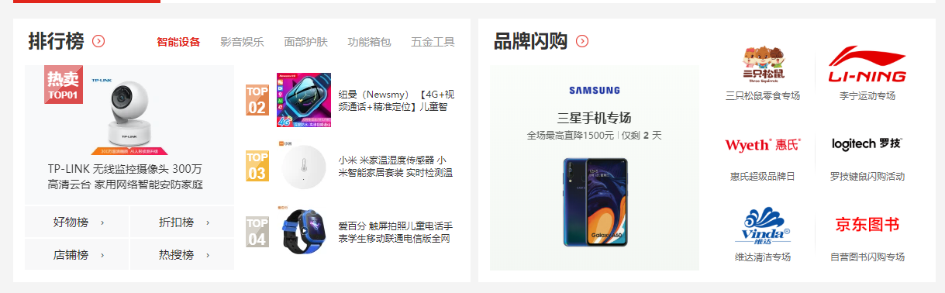
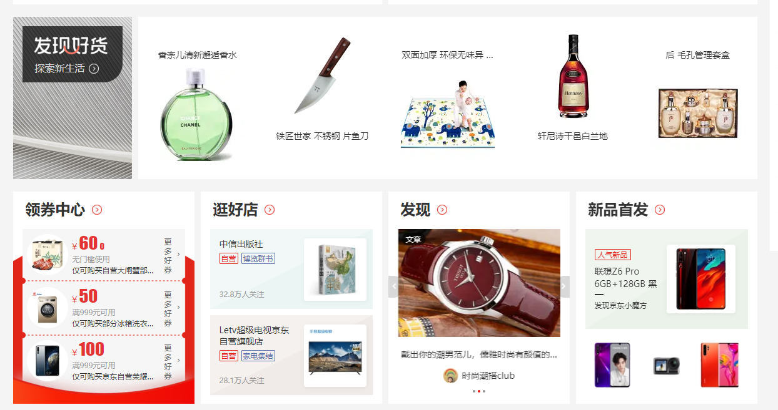
1.内容区域part2
效果图如下

Slide 4
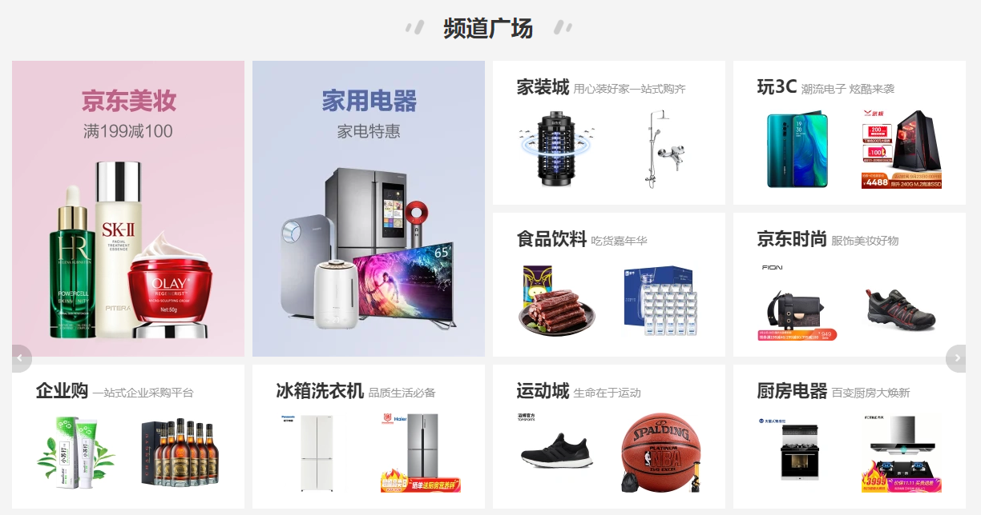
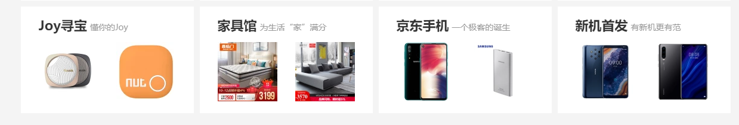
2.内容区域part3
效果图如下

Slide 5
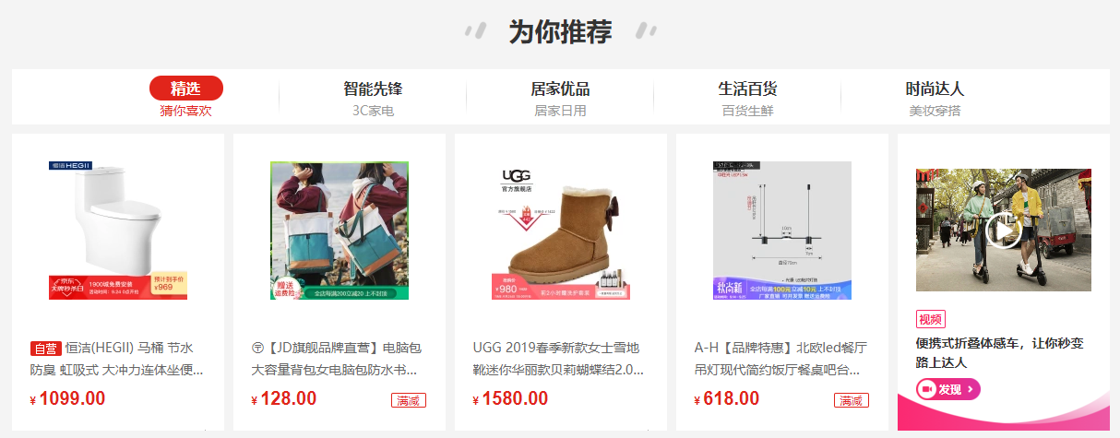
3.内容区域part4

Slide 6
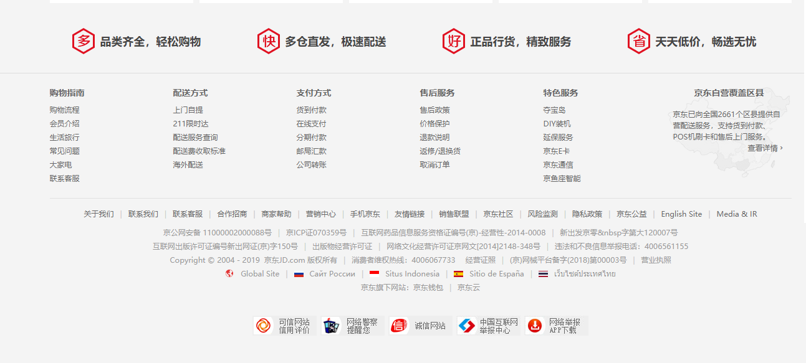
4.底部信息区域
效果图如下：

Slide 7
5.样式合并及 各个模块之间拼接，内容完善！
任务分别辅助另外四人完成他们的四个模块！并进行合并，完善！

